Slide 1
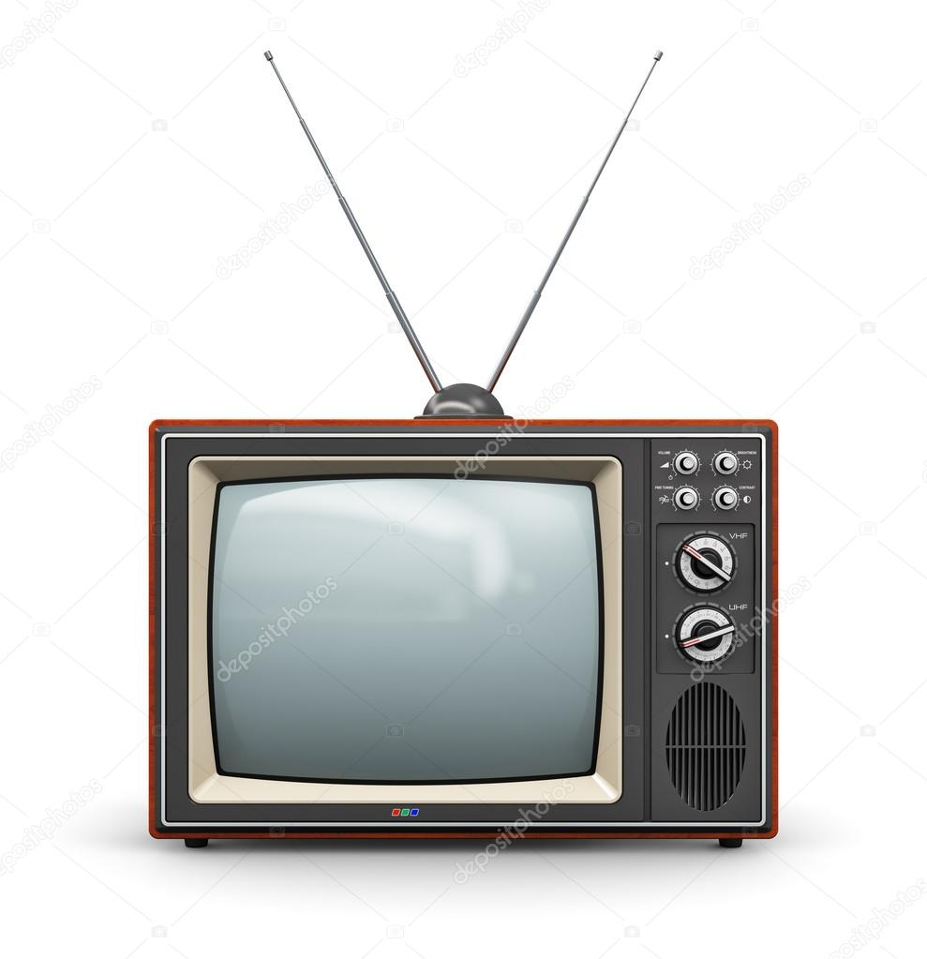
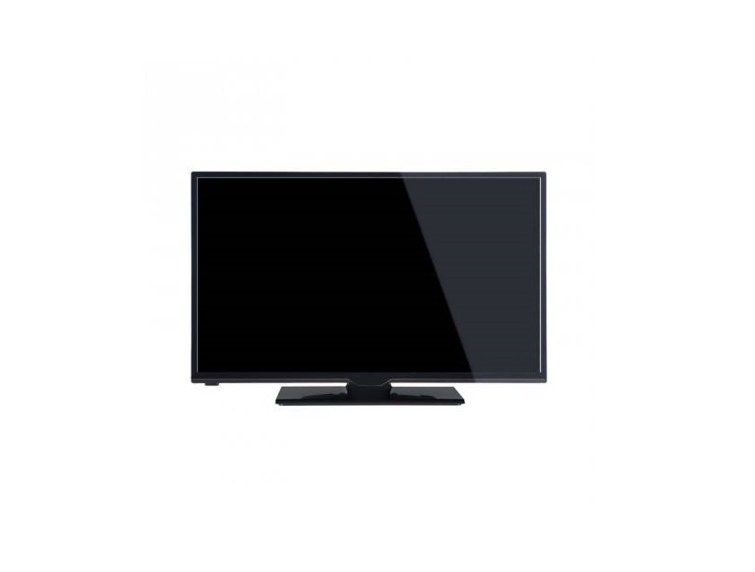
ΤΗΛΕΟΡΑΣΗ: ΜΙΑ ΜΕΓΑΛΗ ΕΦΕΥΡΕΣΗ

Slide 2
Τι είναι τηλεόραση;
Η λέξη είναι σύνθετη: από τη λέξη «τηλε» που σημαίνει μακριά και τη λέξη «όραση» που σημαίνει «βλέπω».
Τηλεόραση είναι η συσκευή που προβάλλει εικόνες και ήχους σε μακρινές αποστάσεις με τη βοήθεια ηλεκτρομαγνητικών κυμάτων.
Είναι ένα σύστημα τηλεπικοινωνίας που χρησιμεύει στην μετάδοση και λήψη κινούμενων εικόνων και ήχου εξ αποστάσεως.

Slide 3
Ποιος ήταν ο εφευρέτης της;
Ο Τζον Λόγκι Μπερντ ήταν ο πρώτος στην ιστορία που κατόρθωσε να αναμεταδώσει εικόνες από ένα σημείο σε άλλο, όπως κάνει η σημερινή τηλεόραση, της οποίας θεωρείται εφευρέτης.
Οι πρώτες επιτυχείς μεταδόσεις του, έγιναν μεταξύ 1928 και 1935 στη Μεγάλη Βρετανία χρησιμοποιώντας τους πομπούς μεσαίων κυμάτων.
Στο σύστημα αυτό οι εικόνες αποτελούνταν μόνο από 30 γραμμές και δεν μπορούσαν να αναπαραχθούν οι μικρές λεπτομέρειες.

Slide 4
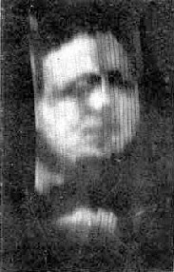
Η πρώτη εικόνα από τηλεόραση 30 γραμμών το 1930

Slide 5
Η πρώτη τηλεόραση Η οθόνη είχε ένα μικρό μοτέρ με ένα περιστρεφόμενο δίσκο και μια λάμπα.

Slide 6
Η εξέλιξη της τηλεόρασης
1940: Ξεσπά ο Δεύτερος Παγκόσμιος Πόλεμος, οι τακτικές τηλεοπτικές εκπομπές διακόπηκαν. Μετά τον πόλεμο ξαναρχίζουν οι μεταδόσεις, αλλά ήταν λιγότερες σε αριθμό.
1946: Το BBC ξανάρχισε να εκπέμπει το τηλεοπτικό σήμα και τρία χρόνια αργότερα κατασκεύασε τον ισχυρότερο σταθμό αναμετάδοσης. Δώδεκα τηλεοπτικοί σταθμοί λειτούργησαν στις ΗΠΑ και οι πωλήσεις τηλεοπτικών συσκευών ανέβηκαν κατακόρυφα.

Slide 7
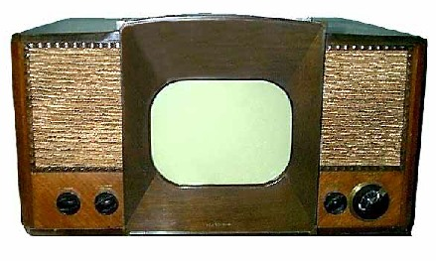
Δέκτης του 1946. Το μέγεθος της οθόνης ήταν 10 ίντσες.

Slide 8
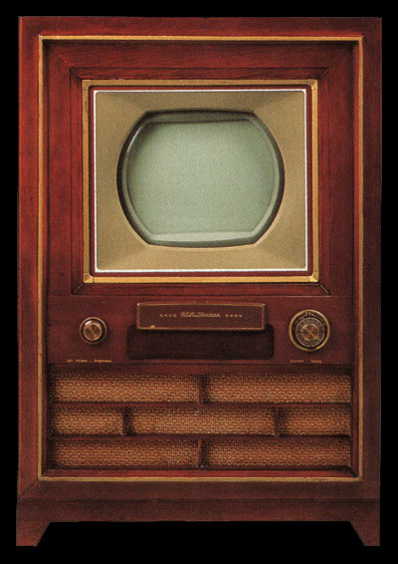
Η έγχρωμη τηλεόραση
Στις 25 Ιουνίου του 1951 το Αμερικάνικο κανάλι CBS, μεταδίδει την πρώτη έγχρωμη εκπομπή. Σχεδόν όμως κανείς δεν μπορεί να την δει έγχρωμα αφού όλοι διαθέτουν ασπρόμαυρες συσκευές.
Το 1954 κυκλοφόρησε η πρώτη έγχρωμη συσκευή.

Slide 9
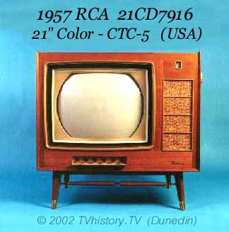

Slide 10
Η τηλεόραση στη σύγχρονη εποχή
Στα τέλη της δεκαετίας του 1980 λειτουργούν στην Αμερική 1300 τηλεοπτικοί σταθμοί και το 98 % των αμερικάνικων νοικοκυριών διαθέτει τηλεόραση.
Οι εκπομπές πραγματοποιούνται κάτω από καλύτερες τεχνικές συνθήκες και είναι έγχρωμες.
Παράλληλα εξελίσσονται και τα τηλεοπτικά στούντιο απ’ όπου παρουσιάζονται οι ειδήσεις και γυρίζονται τηλεοπτικές σειρές.

Slide 11
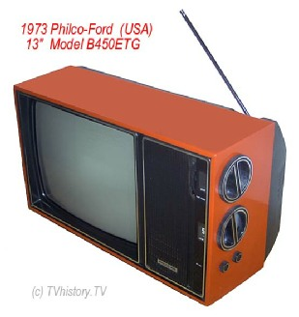
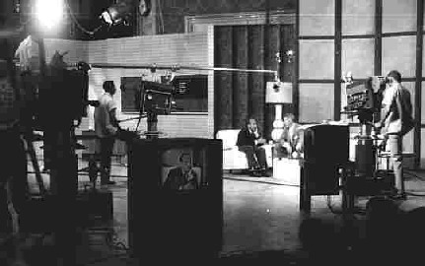

Slide 12
Η τηλεόραση στην Ελλάδα
1960: Στην διεθνή έκθεση Θεσ/νίκης
με πρωτοβουλία της ΔΕΗ στήθηκε ο πρώτος πειραματικός σταθμός με περιορισμένη εμβέλεια.
1964: Πειραματικές εκπομπές από το σταθμό της ΔΕΗ στο Ζάππειο. Οι πρώτες πραγματικές τηλεοπτικές μεταδόσεις ένα χρόνο αργότερα.
Στις 23 Φεβρουαρίου 1966 ξεκινάει στην Ελλάδα η ασπρόμαυρη περιπέτεια και η έναρξη της κρατικής τηλεόρασης.
Οι τηλεοράσεις που υπήρχαν στην Αθήνα δεν ήταν πάνω από χίλιες.
Η έγχρωμη μετάδοση στην Ελληνική τηλεόραση έγινε το 1979.
Το 1989 έχουμε την ιδιωτική τηλεόραση στην Ελλάδα. (Mega Channel και Antenna TV )
Το 1990 μεταδίδονται τα πρώτα δορυφορικά κανάλια.
Το 1994 εμφανίζεται το πρώτο συνδρομητικό κανάλι Filmnet.

Slide 13
Οι σημερινές τηλεοράσεις.
Έχουν όμορφη σχεδίαση, είναι λεπτές με μεγάλο μέγεθος 40 – 42 ίντσες, συνδέονται ασύρματα με το διαδίκτυο, με παιχνιδομηχανές και μπορούν να προσφέρουν πολλές ώρες διασκέδασης.
Προτιμάμε «ντιζαϊνάτες» συσκευές με επίπεδες οθόνες υγρών κρυστάλλων ή plasma και home cinema για τέλειο αποτέλεσμα σε εικόνα και ήχο.

Slide 16
Σας ευχαριστώ για την προσοχή σας!!!
Νικόλας Μπ.
Στ` τάξη
7^{ο} Δημοτικό σχολείο Άργους

